Slide 1

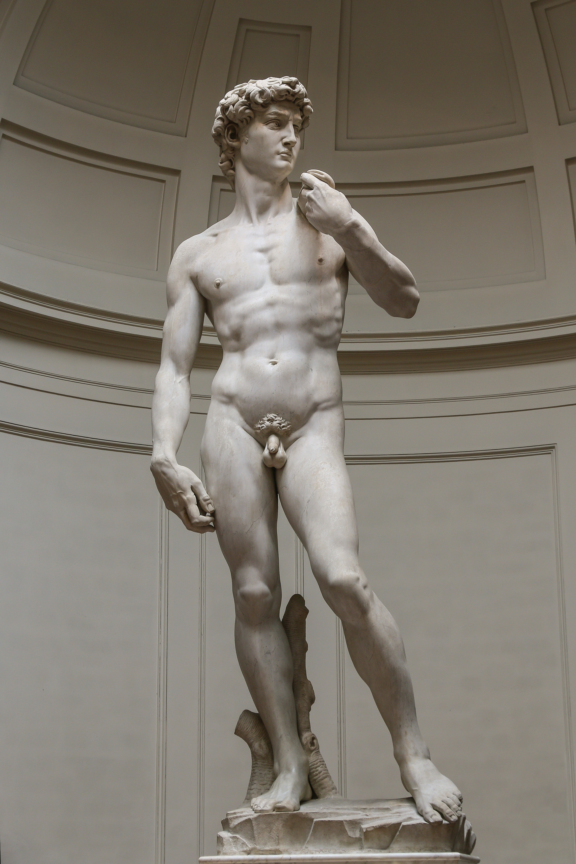
MICHEL-ANGE, DAVID,
1501-1504, FLORENCE,
GALLERIE DELL’ACCADEMIA
Jourdain Valentine

Slide 2
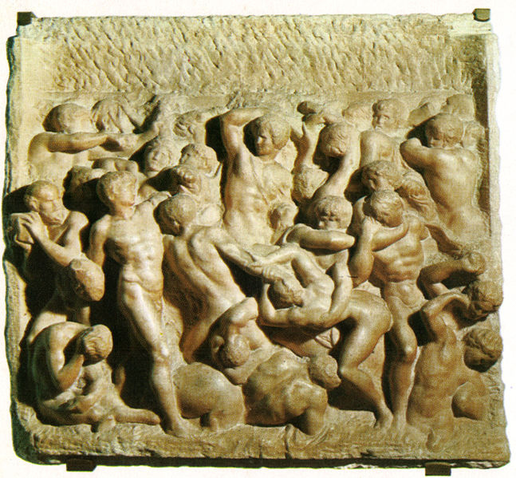
INTRODUCTION
  Michel Ang né en 1475 et décédé en 1564
  Architecte, peintre, ingénieur et poète italien, né à Capres.
  Il est initié à l’art antique dans les jardins des Médicis à Saint Marc.
  Laurent le Médicis joue un rôle importnt dans la carrière de Michel Ange
  Dès le début de sa pratique sculpturale, il montre une volonté de se détacher de la tradition et de produire avec plus de liberté et d’ouverture d’esprit.
  1494: exil de Médicis, naissance de la république de Florence et départ de Michel Ange pour bologne
  Sculpture en marbre de plus de 5m de hauteur
  Sculpté en un seul bloc
  Réalisé entre 1501: date de retour de Michel Ange à Florence et 1504
La Bataille des centaures, Michel Ange, 1492, 84,5 × 90,5 cm sculpture en bas-relief sur marbre, Casa Buonarroti, Florence
David, Michel-Ange, 1501-1504, Florence, Gallerie dell’Accademia

Slide 3
PROBLÉMATIQUE
Comment le David de Michel-Ange devient un symbole humaniste et politique de la République florentine ?

Slide 4
PLAN
1
I. Le David, une prouesse technique et une réinvention de l’idéal antique
:
    Le défi de sculpter une oeuvre monumentale dans un seul bloc de marbre
    Une esthétique héroïque héritée de l’Antiquité
    L’incarnation de l’humanisme
2
II. Le David, comme symbole politique et civique pour Florence
    Un emplacement qui engage toute la cité
    Incarnation des idéaux républicains
    L’héritage politique et identitaire pour Florence

Slide 5
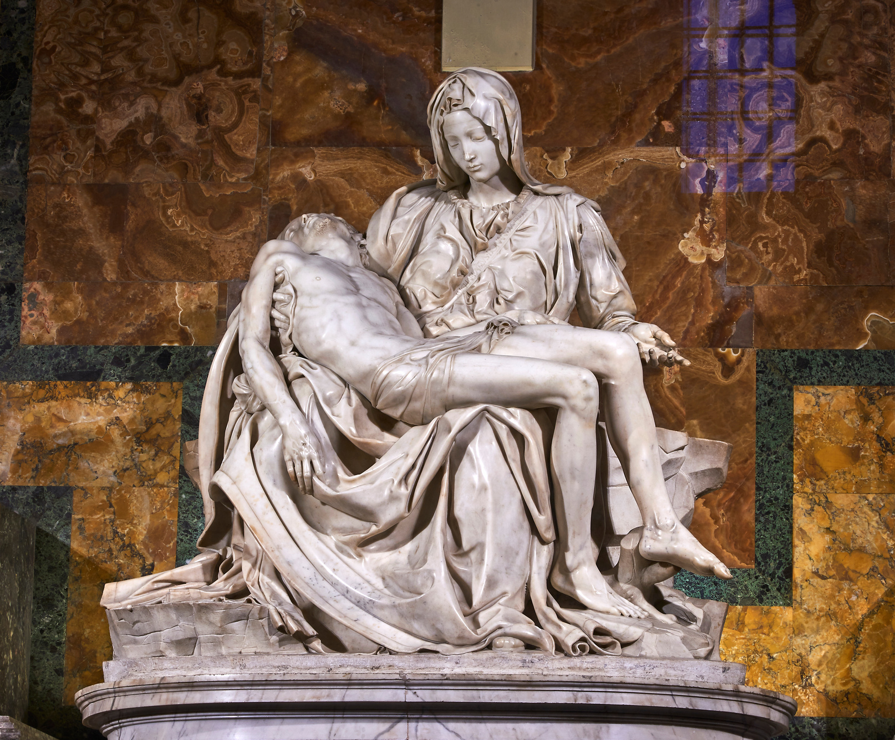
I. LE DAVID, UNE PROUESSE TECHNIQUE ET UNE RÉINVENTION DE L’IDÉAL ANTIQUE
    Le défi de sculpter une oeuvre monumentale dans seul un bloc de marbre
  Le bloc de marbre mesure plus de 5,50m mais il est défectueux en raison de la volonté d’Agostino Duccio et Antonio Rossellino de sculpter ce bloc
  Michel Ange a été choisi pour réalisé cette oeuvre en un bloc car à Rome, il a réalisé la Pietà en un seul bloc de marbre
  Le mécénat est important de même que les contrats qui définissent le moyen de paiement.
    Michel Ange était payé environ 144 écus au début puis face à un travail productif les commanditaires passent à 400 écus en 1502
  Selon Vasari, Travailler à l’abri des regards a permis à Michel Ange d’atteindre la perfection
La Pietà, Michel Ange, 1499, 74 cm × 195 cm × 69 cm. sculptre en marbre, Basilique Saint-Pierre, Rome, Vatican

Slide 6
B. UNE ESTHÉTIQUE HÉROÏQUE HÉRITÉE DE L’ANTIQUITÉ
  Témoin de la connaissance et des études de Michel Ange sur l’anatomie
  Mise en place de la terribilità
  Réalisation de corsp esthtéique non réaliste = accantuation de certaines parties du corps

Slide 7
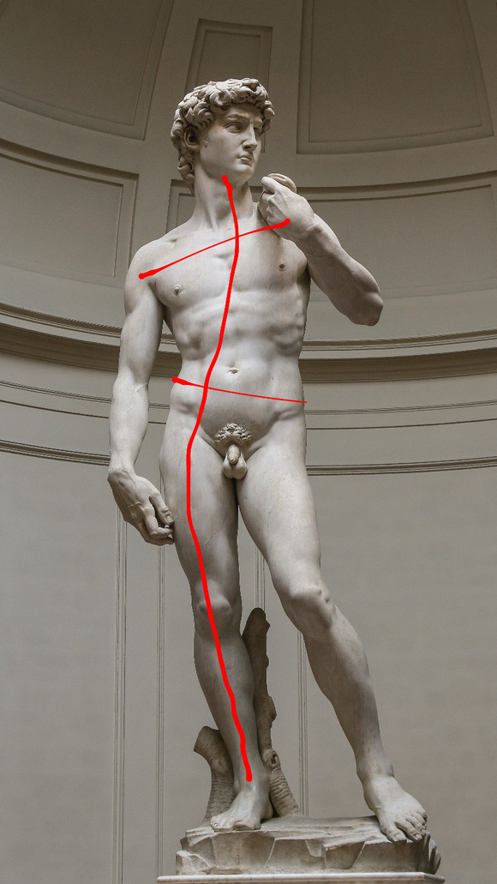

B. UNE ESTHÉTIQUE HÉROÏQUE HÉRITÉE DE L’ANTIQUITÉ
Allongement des jambes
Position du contrapposto
Allongement du torse
Agrandissement des mains
Agrandissement de la tête
David, Michel-Ange, 1501-1504, Florence, Gallerie dell’Accademia

Slide 8
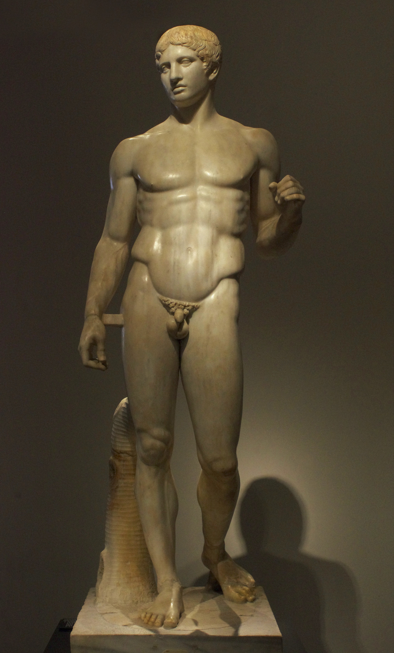
B. UNE ESTHÉTIQUE HÉROÏQUE HÉRITÉE DE L’ANTIQUITÉ
Référence aux nus de l’antiquité
Copie du Doryphore de Polyclète, exemplaire provenant de Pompéi (av. 79 AEC). Marbre, H. 2 m.
Musée archéologique national de Naples
David, Michel-Ange, 1501-1504, Florence, Gallerie dell’Accademia

Slide 9
C. L’INCARNATION DE L’HUMANISME
  La torsion musculaire mène à une idée de mouvement qui représente a tension intérieur de héros mais aussi la maitrise de soi et son courage.
  Grandeur de la statue = Dignité humaine
David, Michel-Ange, 1501-1504, Florence, Gallerie dell’Accademia

Slide 10
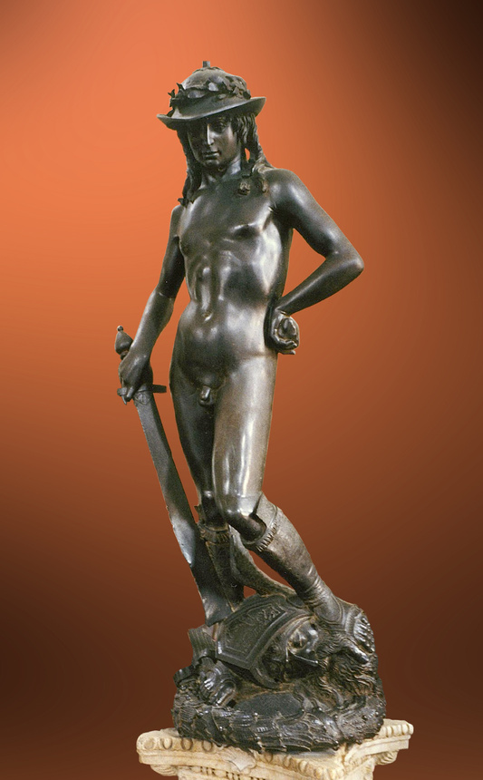
C. L’INCARNATION DE L’HUMANISME
David, Donatello, vers 1430-1432, 158cm, sculpture en bronze, musée du Bargello, Florence
David, Michel-Ange, 1501-1504, Florence, Gallerie dell’Accademia

Slide 11
C. L’INCARNATION DE L’HUMANISME
  “manu fortis”, l’homme à la main forte, béni par dieu comme le dit lui même david dans le psaume XV au verset 8: «Le Seigneur se tient à ma droite»
    Cette notion souligne à la fois la force physique et la force morale
David, Michel-Ange, 1501-1504, Florence, Gallerie dell’Accademia

Slide 12
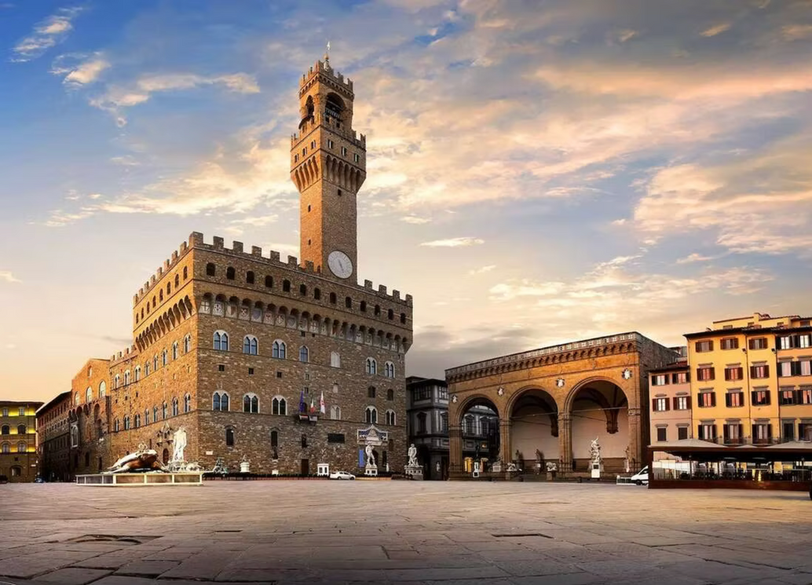
II. LE DAVID, COMME SYMBOLE POLITIQUE ET CIVIQUE POUR FLORENCE
A. Un emplacement qui engage toute la cité
  Lors de la commande, a statue finale devait se trouver sur un contrefort de la cathédrale de Florence
  1504: une commission se met en place pour débattre du lieu sur lequel la statue sera exposée
  Les principales conditions pour le choix du lieu reposaient sur des questions de sécurité, stabilité, visibilité et politique.
  La statue est érigée devant le Palazzo della Signoria
  Mise en avant de la volonté de Florence de se détacher du pouvoir des Médicis
Palazzo Vecchio anciennement le palazzo della Signoria

Slide 13
II. LE DAVID, COMME SYMBOLE POLITIQUE ET CIVIQUE POUR FLORENCE
B. INCARNATION DES IDÉAUX RÉPUBLICAINS
David abat le géant Goliath d'une seule pierre/ Samuel 17, 23-24 et 49.51
Verset 23 et 24: “Comme il parlait avec eux, voici que montait, des lignes philistines, le champion appelé Goliath, le Philistin de Gath. Il tint le mème discours, et David l'entendit.” “A la vue de cet homme, tous ceux d'Israël s'enfuirent devant lui et furent saisis d'une grande crainte.”
Verset 49-51: “Il mit la main dans sa gibecière, y prit une pierre, et la lança avec sa fronde; il frappa le Philistin au front, et la pierre s'enfonça dans le front du Philistin, qui tomba le visage contre terre.”“ Ainsi, avec une fronde et une pierre, David fut plus fort que le Philistin; il le terrassa et lui ôta la vie, sans avoir d'épée à la main.” “Il courut, s'arrêta près du Philistin, se saisit de son épée qu'il tira du fourreau, le tua et lui coupa la tête. Les Philistins, voyant que leur héros était mort, prirent la fuite.”

Slide 14
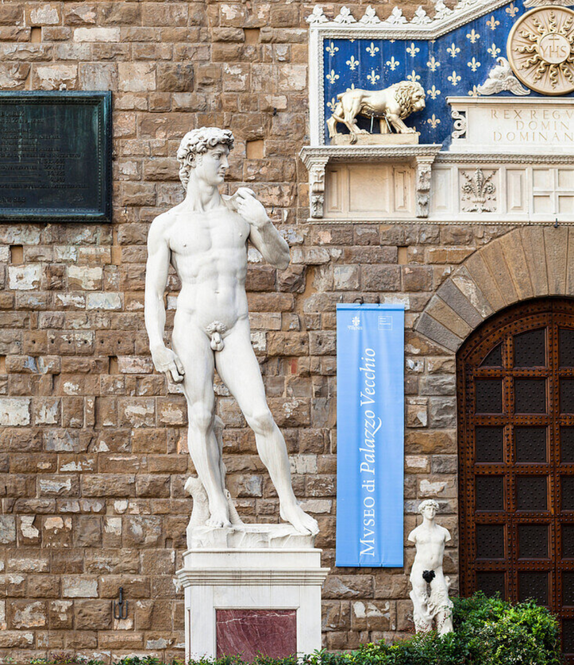
II. LE DAVID, COMME SYMBOLE POLITIQUE ET CIVIQUE POUR FLORENCE
C. L’HÉRITAGE POLITIQUE ET IDENTITAIRE POUR FLORENCE
  Le David incarne la force, le courage et la détermination que la ville voulait mettre en avant.
  Représente la capacité des citoyens à protéger leur liberté et à promouvoir la grandeur morale et physique
  Le retour des Médicis en 1512 transforme la lecture de l’œuvre
    Elle devient un monument artistique et culturel
  En 1873 : La ville de Florence transfére l’oeuvre original à la Galleria dell’Accademia
  En 1910: ne copie est installée devant le Palazzo della Signoria
Copie du David de Michel Ange au Plazzo della Signoria

Slide 15
CONCLUSION

Slide 16
BIBLIOGRAPHIE
OUVRAGES IMPRIMÉS
– GIORGIO VASARI, LES VIES DES MEILLEURS PEINTRES, SCULPTEURS ET ARCHITECTES, VOL. II, TRADUCTION ET ÉDITION COMMENTÉE SOUS LA DIRECTION D’ANDRÉ CHASTEL, PARIS, ACTES SUD, COLL. « THESAURUS », 2005.
– GUAZZONI, VALERIO, MICHEL-ANGE SCULPTEUR, TEXTES SUIVIS DES « RIME » ÉDITÉES PAR ENZO NOÈ GIRARDI, PARIS, ÉDITIONS CERCLE D’ART, 1984.
– LES NOUVEAUX ESSENTIELS, HISTOIRE VISUELLE DE LA BIBLE, NATIONAL GEOGRAPHIC, PARIS, 2013.
– L’ABCDAIRE DE LA RENAISSANCE ITALIENNE, PARIS, FLAMMARION.
- LEGRAND GÉRARD ; BERNARD ÉDINA ; CABANE PIERRE ; DURAND JANNIC ; PRADEL JEAN-LOUIS ; TUFFELI NICOLE, LE PETIT LAROUSSE DE L’HISTOIRE DE L’ART. TOUTE L’HISTOIRE DE L’ART DU MOYEN ÂGE À NOS JOURS, PARIS, LAROUSSE, 2010.
– ZÖLLNER, FRANK, THOENES, CHRISTOF, MICHEL-ANGE. L’ŒUVRE PEINT, SCULPTÉ ET ARCHITECTURAL COMPLET, COLOGNE, TASCHEN, COLL. « BIBLIOTHECA UNIVERSALIS », 2017.
SOURCES EN LIGNE
– ACADÉMIE DE STRASBOURG — MICHEL-ANGE, DAVID, PDF EN LIGNE :
HTTPS://PEDAGOGIE.AC-STRASBOURG.FR/FILEADMIN/PEDAGOGIE/HISTOIREDESARTS/OPTION/MICHEL_ANGE/2.DAVID.PDF (CONSULTÉ LE 1 DÉCEMBRE 2025).
– BEAUXARTS.COM — LA PIETÀ DE MICHEL-ANGE : LE MARBRE TOUCHÉ PAR LA GRÂCE, EN LIGNE :
HTTPS://WWW.BEAUXARTS.COM/GRAND-FORMAT/LA-PIETA-DE-MICHEL-ANGE-LE-MARBRE-TOUCHE-PAR-LA-GRACE/ (CONSULTÉ LE 3 DÉCEMBRE 2025).
– ENCYCLOPAEDIA UNIVERSALIS JUNIOR — LA REPRÉSENTATION DU CORPS HUMAIN CHEZ MICHEL-ANGE, EN LIGNE
HTTPS://JUNIOR.UNIVERSALIS.FR/DOCUMENT/LA-REPRESENTATION-DU-CORPS-HUMAIN-CHEZ-MICHEL-ANGE (CONSULTÉ LE 1 DÉCEMBRE 2025).

Slide 17
BIBLIOGRAPHIE
– E-VENISE — FLORENCE : PALAZZO BARGELLO — DONATELLO, DAVID, EN LIGNE :
https://www.e-venise.com/florence-palazzo-bargello-donatello-david.html (le 4 décembre 2025)
– E-VENISE — MICHEL-ANGE, DAVID (GALERIE DELL’ACCADEMIA, FLORENCE), EN LIGNE :
https://www.e-venise.com/michel-ange-david-galerie-accademia-florence-04.html (consulté le 1 décembre 2025).
– FLORENCE-MUSEUM — DAVID — MICHEL-ANGE, EN LIGNE :
https://www.florence-museum.com/fr/david-michel-ange.php (consulté le 5 décembre 2025).
– Galleria dell’Accademia di Firenze — David de Michelangelo, en ligne :
https://www.galleriaaccademiafirenze.it/fr/opere/david-michelangelo/ (consulté le 1 décembre 2025).
– Passerelles BnF — David par Michel-Ange, en ligne :
https://passerelles.essentiels.bnf.fr/fr/image/6d3df0dc-e3c1-4291-8496-dcda398451ff-david-par-michel-ange (le 3 décembre 2025).
– OpenEdition Journals — Article (Epopée) lié au David, en ligne :
https://journals.openedition.org/epopee/341 (consulté le 3 décembre 2025).
– The History of Art — Michelangelo : Bataille des Centaures, en ligne :
https://www.thehistoryofart.org/fr/michelangelo/bataille-des-centaures/ (consulté le 5 décembre 2025).

